Slide 1

第七讲 循环结构程序设计
7.1 while语句
7.2 for语句
7.3 break语句和continue语句
7.4 提高运算性能
7.5 课堂小结

Slide 2
在解决很多问题的时候需要使用循环结构，例如求解数列的和或者进行某种迭代法求解数值方程时，都需要循环结构配合完成计算。
在MATLAB中，包含两种循环结构，一种是循环次数不确定的while循环，而另一种是循环次数确定的for循环。

Slide 3
7.1 while语句
while语句可以用来实现“当”型的循环结构，它的一般形式如下：
  while(表达式)
  MATLAB语句
  end

Slide 4
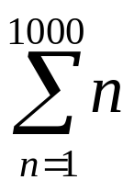
例1 使用while语句求解
  i = 1;
  s = 0;
  while ( i <= 1000 )
  s = s+i;
  i = i+1;
  end
  str = ['计算结果为：',num2str(s)];
  disp(str)

Slide 5
循环次数不确定：
Fibonacci数组的元素满足Fibonacci规则：
a_{k+2}=a_{k}+a_{k+1},（k=1，2，3，…）；且a₁= a₂=1。
请设计一段程序，求出该数组中第一个大于10000的元素
要求显示的结果为：
n=21
a(n)=10946
或者
a(21)=10946

Slide 6
clear
clc
a(1)=1;
a(2)=1;
n=2;
while a(n)<=10000
a(n+1)=a(n-1)+a(n);
n=n+1;
end
x=['n=',num2str(n),char(10),'a(n)','=',num2str(a(n))];
disp(x)
fprintf('a(%d)=%d\n',n,a(n))

Slide 7
7.2 for语句
使用for语句构成循环是最灵活、简便的方法，不过，使用for语句循环需要预先知道循环体执行的次数，所以这种循环一般叫作确定循环。在MATLAB中for循环的基本结构如下：
    for index = start:increment:end
    MATLAB语句
    end
其中，index的取值取决于start和end的值，一般地，这里通常使用等差的数列向量。

Slide 8

例2 使用for语句求解
  i = 1;
  s = 0;
  while ( i <= 1000 )
  s = s+i;
  i = i+1;
  end
s = 0;
for i = 1:1000
s = s+i;
end
str = ['计算结果为：',num2str(s)];
disp(str)

Slide 9
例3 for循环示例。
  clear all
  A = rand(3,4);
  for i = A
  m = mean(i)
  end
  >> for_matrices
m =
0.5960
m =
0.7131
m =
0.4321
m =
0.6174
clear all
A=rand(3,4);
for i=A
m=mean(i)
end
B=mean(A)
m =
0.5960
m =
0.7131
m =
0.4321
m =
0.6174
B=
0.5960 0.7131 0.4321 0.6174

Slide 10
7.3 break语句和continue语句
在循环结构中还有两条语句会影响程序的流程，这就是break语句和continue语句，这两条语句的基本功能如下：
当break语句使用在循环体中的时候，其作用是能够在执行循环体的时候强迫终止循环，即控制程序的流程，使其提前退出循环，它的使用方法是：break；
continue语句出现在循环体中的时候，其作用是能够中断本次的循环体运行，将程序的流程跳转到判断循环条件的语句处，继续下一次的循环，它的使用方法是：continue；

Slide 11
continue语句示例：
clear all
i=0;
for i=1:6
if(i>3)
continue
else
str=sprintf('I=%d',i);
disp(str);
end
end
str=sprintf('循环结束 I=%d',i);
disp(str)
>> continue_examp
?
I=1
I=2
I=3
循环结束 I=6

Slide 12
break语句示例：
clear all
i=0;
for i=1:6
if(i>3)
break
else
str=sprintf('I=%d',i);
disp(str);
end
end
str=sprintf('循环结束 I=%d',i);
disp(str)
>> continue_examp
?
I=1
I=2
I=3
循环结束 I=4

Slide 13
循环次数不确定：
Fibonacci数组的元素满足Fibonacci规则：
a_{k+2}=a_{k}+a_{k+1},（k=1，2，3，…）；且a₁= a₂=1。
请设计一段程序，求出该数组中第一个大于10000的元素
要求显示的结果为：
n=21
a(n)=10946
或者
a(21)=10946

Slide 14
clear
clc
a(1)=1;
a(2)=1;
for n=3:100
a(n)=a(n-1)+a(n-2);
if a(n)>10000
break;
end
end
x=['n=',num2str(n),char(10),'a(n)','=',num2str(a(n))];
disp(x)
fprintf('a(%d)=%d\n',n,a(n))

Slide 15
7.4 提高运算性能
M语言和其他的高级语言不同，由于采用了解释型语言，其执行效率低于编译性语言
提高运算性能
  向量化运算
  预分配存储空间

Slide 16
1、向量化运算
  不要使用循环结构操作矩阵的元素，应直接使用矩阵元素的索引或者矩阵运算的函数，即尽量将使用while循环或者for循环的语句结构转换成等价的向量或者矩阵运算

Slide 17
>> for_examp2
m =
0.5960
m =
0.7131
m =
0.4321
m =
0.6174
B=
0.5960 0.7131 0.4321 0.6174
for 循环示例
clear all
A=rand(3,4);
for i=A
m=mean(i)
end
B=mean(A)

Slide 18

例向量化运算——array_vs_loops.m。
  001 Mass = rand(5,10000);
  002 Length = rand(5,10000);
  003 Width = rand(5,10000);
  004 Height = rand(5,10000);
  005 [rows, cols] = size(Mass);
  006 disp([char(10), '使用数组运算：'])
  007 tic
  008 Density = Mass./(Length.*Width.*Height);
  009 toc
010 disp([char(10), '使用循环结构：'])
011 tic
012 for I = 1:rows
013 for J = 1:cols
014 Density(I) = Mass(I,J)/(Length(I,J)*Width(I,J)*Height(I,J));
015 end
016 end
017 toc

Slide 19
程序的运行结果如下：
>> array_vs_loops
使用数组运算：
Elapsed time is 0.004410 seconds.
使用循环结构：
Elapsed time is 0.018488 seconds.

Slide 20
2、预分配存储空间
  进行内存变量存储空间的预分配
  内存预分配函数
数据类型 | 函数 | 例子
数值数组 | zeros | Y=zeros(1,10000)或(10000,1)
元胞数组 | cell | Y=cell(2,3) Y{1,3}=zeros(1:10000) Y{2,3}=‘string’
结构数组 | struct、repmat | Y=repmat(struct(field,value),2,3)
对于非双精度类型的数据，进行内存的预分配时，需要使用相应的构造函数或类型转换函数
例：Y=int16(zeros(1:10000))

Slide 21
使用内存预分配
  MATLAB自动分配10000个连续的内存空间用于存储数据，MATLAB将一次创建足够的存储空间，然后依次赋值
不使用内存预分配
  当I=1时，MATLAB将使用一块长度为一个单元大小的内存保存第一个随机数
  当I=2时，MATLAB将寻找一块两单元大小的内存区，一个单元保存第一个随机数，第二个单元存放另一个随机数
  …
  当I=10000时，MATLAB寻找一块容纳10000单元的内存存放以前的9999个随机数，同时把最新的一个随机数加入进去

Slide 22
内存预分配的例子—— pre_allocate.m。
001 disp([char(10), '使用内存预分配：'])
002 pre_allo = zeros(10000,1);
003 tic
004 for I = 1:10000
005 pre_allo(I) = rand(1);
006 end
007 toc
008 disp([char(10), '不使用内存预分配：'])
009 tic
010 for J = 1:10000
011 not_pre_allo(J) = rand(1);
012 end
013 toc

Slide 23
执行结果如下：
>> pre_allocate
使用内存预分配：
Elapsed time is 0.103843 seconds.
不使用内存预分配：
Elapsed time is 0.479201 seconds.

Slide 24
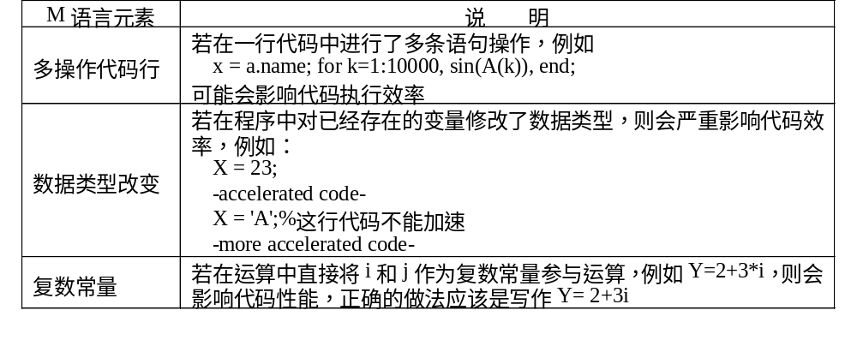
为了提高MATLAB编程性能，还需注意一些要点，见表4-3所示。
表4-3 提高MATLAB编程性能的要点

Slide 25
7.5 课 堂 小 结
本次课主要讲述了MATLAB中的循环结构程序设计方法，包括while语句和for语句，同时学习了程序控制指令break语句和continue语句，最后学习了提高程序运行效率的两种方法。通过本次课的学习，熟练掌握循环结构的程序设计方法。

